Slide 1
Методическая неделя «Детский сад и родители. Структура взаимодействия при дистанционном обучении» «Организация образовательной деятельности при дистанционном обучении»
МУНИЦИПАЛЬНОЕ КАЗЕННОЕ ДОШКОЛЬНОЕ ОБРАЗОВАТЕЛЬНОЕ УЧРЕЖДЕНИЕ
Быковский детский сад №3 «Солнышко»
Воспитатель: Соломина Н.М.
Быково 2021

Slide 2
Актуальность
Непрерывность реализации образовательного процесса, в том числе в системе дошкольного образования, является одним из условий представления качественного образования. Современная обстановка, связанная с режимом самоизоляции и невозможностью посещения детьми детского сада, диктует нам применение дистанционных форм обучения.

Slide 3
Цель
Создание условий для предоставления качественного дошкольного образования в условиях дистанционного взаимодействия между педагогами образовательной организации, воспитанниками детского сада и их родителями.

Slide 4
Задачи
Разработать и апробировать систему дистанционного взаимодействия между всеми участниками образовательного процесса, основанную на проектном методе по теме «весна», учитывая календарно – тематическое планирование.
Повысить профессиональную компетентность педагогов в области организации дистанционного обучения, применения в работе с дошкольниками ИКТ.
Вовлечь в активное взаимодействие родителей воспитанников, реализации дистанционных образовательных технологий.

Slide 5
В группе детского сада создаем чат посредством системы WhatsApp под названием - #сидим дома#. Желающие родители вступают в данную группу и становятся непосредственными участниками.
Каждый день родителям от педагогов предлагаются игровые занятия по всем направлениям развития: познание; речевое развитие; художественное творчество; физическое развитие; социально-коммуникативное развитие; чтение художественной литературы. Родители совместно с детьми выбирают наиболее интересные формы работы.
Приветствуется инициатива со стороны родителей и ребенка. Участники группы могут предлагать темы для рассмотрения, варианты их изучения. Таким образом дети, педагоги и родители становятся равными по значимости образовательными партнерами.

Slide 6
Предполагаемый результат
Разработать и апробировать систему дистанционного взаимодействия между всеми участниками образовательного процесса, по теме весна. Раскрыть тему «весна».
Повысить профессиональную компетентность педагогов в области организации дистанционного обучения, применения в работе с дошкольниками ИКТ.
Вовлечь в активное взаимодействие родителей воспитанников, реализации дистанционных образовательных технологий.

Slide 7
Каждый день начинается с определения темы дня. Педагоги предлагают родителям и детям художественную литературу, познавательный материал, подвижные игры, варианты творческой мастерской, аудио и видео материал по выбранной мини теме. Совместно с родителями дети выполняют наиболее интересные задания. Результат деятельности родителями размещается в группе WhatSapp.

Slide 8
1 неделя
1 день : «Солнце»
2 день: «Бабочки»
3 день: «Мимоза»
4 день: «Птички»
5 день: «Космос.12 апреля»

Slide 9
«Солнце»
И пока нам приходится сидеть дома, на улице наступила настоящая теплая весна. Сегодня мы предлагаем вам взглянуть на весеннее небо, на яркое солнце
Стихи о солнце
Подвижная игра
Творческая мастерская

Slide 10
Результаты совместной деятельности с родителями

Slide 11
«Бабочки»
Прогноз погоды обещает нам теплый день. Именно в такие дни начинают появляться бабочки. И пока у нас нет возможности наблюдать за ними в природе, предлагаем поселить бабочек в каждый дом.
Стихи о бабочках
Зарядка под музыку
Современные компьютерные технологии
https://seoi.net/butterfly/
Творческая мастерская

Slide 12
Результаты совместной деятельности с родителями

Slide 14
«Верба»
Весна – это пора солнца и света. А ветка мимозы – это сотни маленьких солнышек в вашем доме, лучик света на вашем лице. Сегодня предлагаем поговорить о цветах и сделать с детками веточку мимозы.
Видео как распускаются цветы
Экспериментальная деятельность
Физкультминутка
Музыкальное слушание
Творческая мастерская

Slide 15
Результаты совместной деятельности с родителями

Slide 16
«Птички»
Весна с каждым днем все увереннее вступает в свои права. Птицы возвращаются в родные края. Со всех сторон мы слышим звонкие и красивые птичьи голоса.
http//coneixelriu.museudelter.cat/ocells.pgp
http//rodnaya-tropinka.ru/skazka-o-zimuyshhih-i-pereletnyh-ptitsah
Творческая мастерская

Slide 17
Результаты совместной деятельности с родителями

Slide 19
«Космос»
12 апреля один из главных праздников в нашей стране. Для детей это самый загадочный и даже волшебный праздник. Предлагаем сегодня поговорить о космосе. Вперед!!!
//cosmos-online.ru
//vk.com/video-162044382_456239154
Мнемотаблица
Экспериментальная деятельность
Видеозарядка
Творческая мастерская

Slide 21
Результаты совместной деятельности с родителями

Slide 22
2 неделя
6 день: «Животные весной»
7 день: «Огород на окне»
8 день: «Здоровье в порядке – спасибо зарядке»
9 день: «Международный день цирка»
10 день: «Пасха»

Slide 23
«Животные весной»
Поговорим о диких животных, ведь в лесу происходят большие изменения: просыпаются медведи, меняют шкурку зайцы, появляются детеныши у многих лесных зверей. Но сегодня мы предлагаем немного изменить форму работы. Дети любят играть в детский сад, так давайте поиграем вместе с ними с пользой. Сегодня мамы попробуют себя в роли воспитателя и проведут комплексное занятие. Все необходимые материалы мы предоставляем.

Slide 24
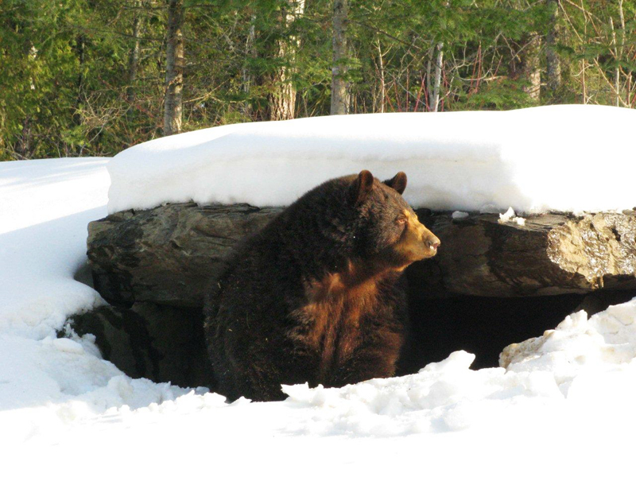
Конспект занятия
https://youtu.be/kC0pLZrcHal
Творческая мастерская

Slide 25
Результаты совместной деятельности с родителями

Slide 26
«Огород на окне»
Сегодня мы предлагаем тему «Огород на окне». Можно вместе с ребенком посадить лук, овощи, которые можно будет посадить на огороде. Представляете, как обрадуется ребенок, когда увидит первый росток! А сколько гордости будет, когда сорвет веточку укропа для семейного салата.
http://vk.com/video-1133996_456239156
(увлекательное занятие)
http://vk.com/wall-11512225_137630
(эксперимент с листьями пекинской капусты)

Slide 28
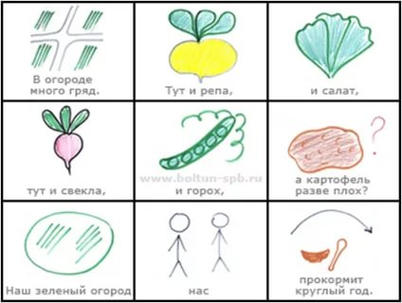

Slide 29
Результаты совместной деятельности с родителями

Slide 31
«Здоровье в порядке – спасибо зарядке»
Сегодня предлагаем вам заняться физическим развитием. Сколько радости доставляют подвижные иогры непоседам. Двигаясь, ребенок поднимает себе настроение. Веселые физкультминутки – это здоровье вашего ребенка.
http://vk.com/wall-725118747_2796
(музыка для занятий физкультуры)
http://vk.com/wall-125213056_33634
(игры своими руками)
Видеообращение от Ириски

Slide 32
Спортивные достижения

Slide 33
«Цирк»
Сегодня международный день цирка. Необыкновенная атмосфера, завораживающая музыка, запах поп-корна, сладкой ваты и ожидание чего-то волшебного. Предлагаем сегодня взрослым вернуться в детство и от души повеселиться со своими детьми. Может быть вы превратите дом в арену цирка, оденетесь клоуном или выполните творческую работу. Сегодня все в ваших руках.
Караоке музыка
Фокусы – видео от профессора Чудиковой
№1
№2
№3

Slide 35
«Пасха»
Дорогие наши ребята и их мамочки. Начинается горячая пора по подготовке к празднику Святой Пасхи. А как готовитесь Вы? Может быть Вы знаете оригинальный способ окраски яиц или готовы провести кулинарный мастер класс со своим ребенком. Ждем Ваши Пасхальные идеи

Slide 37
Результаты совместной деятельности с родителями

Slide 38
Акция «Мы справимся с вирусом»
Началась 4 неделя самоизоляции и по-прежнему нас просят не выходить из дома. Но это обязательно закончится и двери нашей группы вновь будут открыты. Сегодня мы предлагаем поддержать акцию «Мы справимся с вирусом». Дети рисуют, делают аппликацию «Планета в наших руках» , в знак того, что мы обязательно справимся

Slide 39
Результаты совместной деятельности с родителями

Slide 40
«Как я помогаю маме»
Выполняя домашние обязанности ребенок чувствует себя необходимым в семье, способный внести свой вклад в семейное благополучие и быть полноправным членом семьи. А какие обязанности у наших ребят?

Slide 43
Маленькие помощники

Slide 44
Мама, папа, я - ПДД знающая семья
Современная жизнь наполнена движением, а улицы наполнены автомобильным транспортом. Дети активны и любознательны. Поэтому нужно учить их быть очень осторожными, чтобы не стать жертвами ДТП.
Видеообращение от Ириски
http://you.be/KsH1CkbfCUQ
http://you.be/5EBAfrka25M

Slide 46
Результаты совместной деятельности с родителями
Видеоматериалы:
Рыболовлева Маша

Slide 47
Всемирный день книги
23 апреля Всемирный день книги. Предлагаем сегодня поговорить с детьми о любимых книгах и сказках. Ждем иллюстрации к любимым произведениям или рассказ вашего ребенка о любимой книге. А также можно выучить пальчиковую гимнастику или устроить семейную викторину по сказкам.

Slide 50
«Семейное чтение»

